Slide 1
Консультация для родителей «Развитие понимания речи у неговорящих детей »

Slide 2
В ситуации, когда у малыша 2-3 года отсутствует активная речь, перед педагогами и родителями встает вопрос: необходимо ли немедленно начинать специальные логопедические занятия или стоит подождать?
Родители обычно сравнивают развитие речи ребенка с уровнем развития речи его сверстников. И, безусловно, их начинает беспокоить тот факт, что ребенок отстает в речевом развитии. Однако на бытовом уровне существуют представления о том, что «мальчики вообще начинают говорить позже», или «бывает, что молчит, молчит, а потом заговорит» и т.п.
В случае отсутствия активной речи у малыша 2-3 лет необходимо организовать консультацию у грамотных специалистов – логопеда, психолога, психоневролога, отоларинголога, провести ряд медицинских обследований, и при необходимости организовать занятия с ребенком.
Наблюдения специалистов, данные медицинских исследований, а также динамика развития ребенка в ходе специальных занятий позволяют уточнить характер нарушения, возможные причины возникновения, степень его сложности. В раннем возрасте нарушения развития по своим внешним проявлениям еще не дифференцированы, но нарушение развития речи в той или иной степени сопровождает любой дефект. Организация наблюдения за ребенком и коррекционные занятия помогут дифференцировать нарушение речи от других нарушений (задержка психического развития, олигофрения, нарушения слуха, аутизм), поставить более точный диагноз нарушения речи (общее недоразвитие речи или задержка речевого развития).

Slide 3
В ходе проведения специальных логопедических занятий с детьми раннего возраста, со стороны родителей обычно встает вопрос прогноза развития речи ребенка на ближайшую и отдаленную перспективу. Насколько возможно составить такой прогноз? Дело в том, что в раннем и дошкольном возрасте у детей с нарушением речи разной степени сложности уровень общего и речевого развития может выглядеть примерно одинаково. Поэтому, предположения о дальнейшем развитии речи ребенка можно составить только учитывая динамику развития речи в ходе обучающего логопедического воздействия. Описанные ниже игры следует проводить индивидуально. В процессе занятий по развитию понимания речи основная задача логопедического воздействия – накопление пассивного словарного запаса детей: слова-предметы и слова-действия, а также слова, обозначающие некоторые явления и состояния. Для запоминания детям предлагаются только те слова, которые обозначают знакомые предметы, действия, явления и состояния, с которыми они постоянно сталкиваются в повседневной жизни, что могут наблюдать, с чем могут действовать, что чувствуют. В работе с неговорящими детьми не рекомендуется перегружать их пассивный словарь словами с отвлеченным значением или обобщающими словами. Примерный словарь рекомендуемых для запоминания слов по темам.

Slide 4
Группы слов, предлагаемые для запоминания
1. Предметный словарь.
Игрушки: мячик, кубик, машинка, кукла, мишка, зайчик, шарик, юла, ведёрко, лопатка, карандаши, книжка и др.
Части тела, лицо: ноги, руки, живот, спина, палец, голова, шея, волосы, глаза, уши, рот, губы, зубы, нос, щеки, брови, лоб.
Одежда и обувь: шапка, шарф, варежки, куртка, пальто, платье, юбка, кофта, рубашка, брюки, колготки, трусы, майка, носки, тапочки, сапоги, ботинки, босоножки и др.
Предметы туалета: мыло, зубная щетка, зубная паста, губка, полотенце, расческа, носовой платочек и др.
Дом, квартира: дом, дверь, замок, ключ, лестница, лифт, окно, кухня, комната, ванная, лампа, пол, потолок, стена и др.
Мебель: стол, стул, диван, кровать, шкаф, полка, вешалка и др.
Предметы домашнего обихода: телевизор, телефон, часы, плита, холодильник, вилка, ложка, тарелка, чашка, одеяло, подушка, зеркало и др.
Продукты питания и блюда: хлеб, булка, сыр, колбаса, сосиски, молоко, масло, сметана, творожок, йогурт, печенье, сок, яичко; каша, суп, салат, бутерброд, чай, компот и др.
Овощи и фрукты: капуста, картошка, морковка, лук, огурец, помидор; апельсин, банан, яблоко, груша, слива и др.
Растения: дерево, кустик, трава, цветы, ягоды и др.
Названия животных и птиц, которых ребенок часто видит: собака, кошка, птичка, голубь, воробей, ворона, лошадка и др.
Отдельные названия предметов окружающей жизни: улица, дорога, светофор, машины, самолет, качели, горка, парк и др.
Отдельные названия явлений окружающей жизни: вода, земля, солнце, небо, дождь, снег, ночь, день и др.

Slide 5
Группы слов, предлагаемые для запоминания
2. Глагольный словарь.
Собственные действия ребенка: идёт, сидит, стоит, бежит, прыгает, спит, ест, играет, рисует, строит, гуляет, катается, умывается, купается, одевается, раздевается, причёсывается, несёт, падает, кричит, говорит, подметает, вытирает и др.
Названия действий, которые совершают близкие ребенку люди: читает, пишет, рисует, убирает, моет, гладит, варит, жарит, подметает и др.
Другие действия: телефон звонит; машина едет, гудит; самолёт летит; листья падают и др.
3. Прилагательные, наречия.
Названия некоторых ощущений и состояний: сладкий, соленый, кислый, мокрый; холодно, тепло, жарко, больно, вкусно.
Название некоторых понятий: большой, маленький; много, мало.
Работа по расширению у неговорящих малышей 2-3 лет пассивного словаря ведется как логопедом, так и близкими ребенка.
Родители должны осознать, что в случае, если имеет место отставание в речевом развитии, следует принять новый подход к воспитанию ребенка дома.

Slide 6
Создание речевой среды
Под этим подразумевается следующее: с ребенком необходимо постоянно говорить, многократно проговаривая все режимные моменты (одевание и раздевание, умывание, купание, еда, прогулка, подготовка ко сну), и различные бытовые ситуации (раскладывание игрушек по местам, приготовление еды, уборка со стола, мытье посуды, подметание пола и др.). Такую же работу следует проводить во время игр с игрушками и картинками, при чтении книжек.
При этом взрослый говорит простыми короткими предложениями из 2-4 слов, одни и те же словосочетания употребляет по несколько раз, делает паузы, использует различные интонации, различную силу голоса. Слова произносятся четко, с выделением ударного слога, для чего ударный слог немного растягивается.
Взрослый часто обращается к ребенку, задает вопросы. Но не следует требовать от малыша немедленного ответа. Таким образом, взрослый задает вопрос, делает паузу, затем отвечает на вопрос сам. После того, как ребенок много раз слышал название предмета, брал его, ощупывал и рассматривал, действовал с ним, можно попросить малыша принести (показать, найти, подать) знакомый предмет, или совершить с ним какое-либо действие. Приведем примеры проговаривания взрослым различных ситуаций.
Умывание. Идём умываться. Давай откроем кран. Нет, не в ту сторону, в другую. Вот так. А где мыло? Вот мыло. Бери мыло и намыливай руки. Клади мыло в мыльницу. Давай я тебе помогу. Три ручки хорошенько. Теперь давай смоем мыло. Подставляй руки под водичку – вот так. Теперь давай умоем личико – вот так. Набери воды в ладошки и потри личико. Закрывай кран. Теперь давай стряхнем воду с ручек – вот так. Где полотенце? Бери полотенце, вытирай лицо и руки. Молодец! Смотри, какой чистенький стал.

Slide 7
Сборы на прогулку. (Все необходимые вещи разложены на стульчике) Сейчас мы с тобой пойдём гулять. Найди, где у нас лежат штанишки. Вот они. Давай наденем штанишки – вот так. Сначала на одну ножку, потом на другую ножку. Теперь застегнем пуговичку. Покажи, где пуговичка. Неси кофточку. Ой, какая красивая, теплая кофточка. А это что у кофточки? Кармашек. Найди, где на кофточке спрятался мишка. Правильно, вот он. А где цветочек? Тут. Давай наденем кофточку. И т.д.
На прогулке. Посмотри, какая сегодня погода. Да, дождик идет. Надевай капюшон. А я раскрою зонтик. Вот так. Теперь можно гулять. А что это на дорожке? Это лужа. В луже водичка. Дождик капал, капал – и получилась лужа. Пойдем дальше. Вот дерево. Посмотри, что это такое под деревом? Это листики упали. Вот желтый листик. А этот листик какого цвета? Красный листик. Много листиков. Покажи, как много листиков. И т.д.
Приготовление обеда. (Во время совместного приготовления еды, соблюдайте осторожность, страхуйте ребенка) Я готовлю суп. Будешь мне помогать? Вот кастрюля. Нальем в кастрюлю водичку и поставим на плиту. Будем варить суп. Вот картошка. А это нож. Он острый, тебе трогать нельзя. Я порезала картошку, смотри, получились кусочки. А ты бросай кусочки картошки в кастрюльку. Осторожно, плита горячая! А это что? Морковка и лук. Бросай в кастрюлю. Теперь давай помешаем. Чем будешь суп мешать? (Предложите ребенку на выбор вилку, ложку, лопатку, половник, палочку.) А теперь посоли суп. Вот так. И т.д.
Построим домик. (Используется набор деревянных или пластмассовых кубиков) Смотри, какие у нас есть кубики. Покажи, где красный кубик. Правильно, вот он. А где желтый? А где кубик синего цвета? Вот тут. Давай построим из кубиков домик. Какой будет домик – большой или маленький? Покажи. Большой? Хорошо. Вот я поставила кубики. Теперь ты ставь. Ставь вот сюда. И т.д.

Slide 8
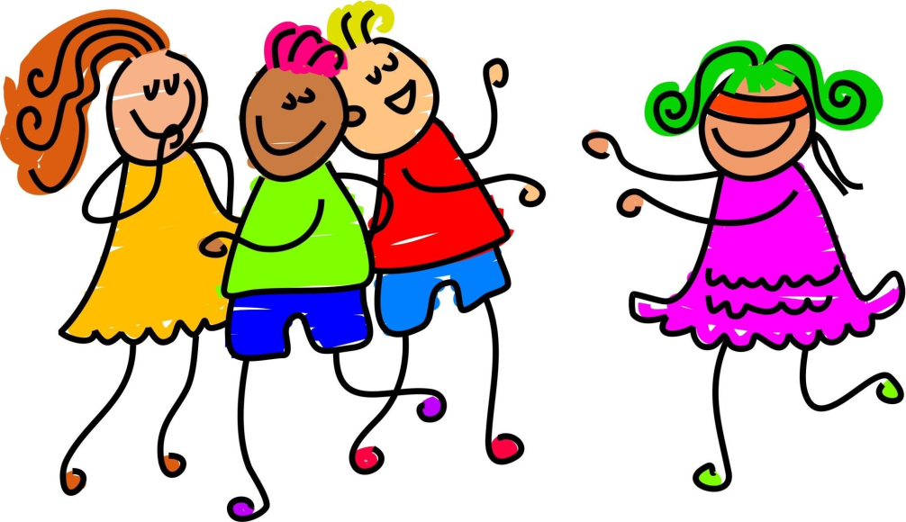
Игры, которые можно проводить с ребенком
1. Прятки.
Цель: уточнение и расширение пассивного предметного словаря детей по теме «Игрушки».
Материалы: игрушки – мишка, зайчик, машинка, мячик, кукла, ведерко и др.
Ход игры:
Перед началом игры разложите игрушки в разных местах комнаты – на стуле, под столом, на полке, на полу и в других местах. Игрушки должны быть хорошо видны. Предложите ребенку игру.
Вот к нам пришла кукла Маша. Она плачет. Знаешь, почему кукла Маша плачет? Потому что все игрушки от нее спрятались! Давай поможем Маше найти игрушки.
В этой игре можно использовать не только различные игрушки, но и картинки с изображением игрушек. Количество игрушек и картинок постепенно увеличивайте. Можно ребенку давать задание найти и принести две игрушки (картинки).
В дальнейшем можно использовать разнообразные знакомые предметы.

Slide 9
Игры, которые можно проводить с ребенком
2. У кого картинка?
Цель: уточнение и расширение пассивного предметного словаря детей по разным темам.
Материалы: предметные картинки по разным темам.
Ход игры:
Перед началом игры выберете тему, затем раздайте членам семьи по одной предметной картинке.
Посмотри, какие у нас красивые картинки. Они все разные. Давай поиграем в интересную игру. Я буду называть слово, а ты слушайте внимательно. У кого такая картинка – ты будешь показывать.
В этой игре можно менять темы, используя различные слова и обозначающие их картинки в соответствии с приведенным выше словарем. Картинки должны быть конкретные, легко узнаваемые, изображать знакомые ребенку предметы. Со временем можно увеличить количество используемых в игре картинок (например, раздавать по две картинки).

Slide 10
Игры, которые можно проводить с ребенком
3. Отгадай загадку – покажи отгадку!
Цель: уточнение и расширение пассивного предметного словаря ребенка по разным темам; научить его узнавать предметы по их назначению; развитие мышления.
Материалы: предметные картинки по разным темам.
Ход игры:
Игра проводится на ковре. Посадите ребенка на полу. Разложите перед ним предметные картинки изображением вверх.
А сейчас мы будем отгадывать загадки. Покажи, чем едят суп (картинка – «ложка»). Покажи, что катится (картинка – «мячик»). Покажи, чем можно рисовать (картинка – «карандаш»). Покажи, что надевают на голову (картинка «шапка»). Найди и покажи то, что можно кушать (картинки – «яблоко», «конфетка», «сыр»). И т.д.
Если ребенок затрудняется в поиске нужной картинки, можно дать более развернутое описание нужного предмета. Если ребенок не смог найти нужную картинку, следует показать ему реальный предмет, описать его свойства, обыграть его.

Slide 11
Игры, которые можно проводить с ребенком
4. Выполняй команды!
Цель: уточнение и расширение пассивного глагольного словаря ребенка.
Ход игры:
Игра проводится на ковре.
Давай поиграем в такую игру: я буду отдавать команды, а ты выполняй. Слушай внимательно и не ошибайся! Начали! Иди. Стой. Подними руки вверх. Опусти руки. Садись. Встань. Прыгай. Беги. Похлопай. Потопай. Поставь руки на пояс. И т.д.
В этой игре можно использовать простые, знакомые ребенку движения, которые были отработаны в подражательной игре.

